Slide 1
технология
3 класс

Slide 2
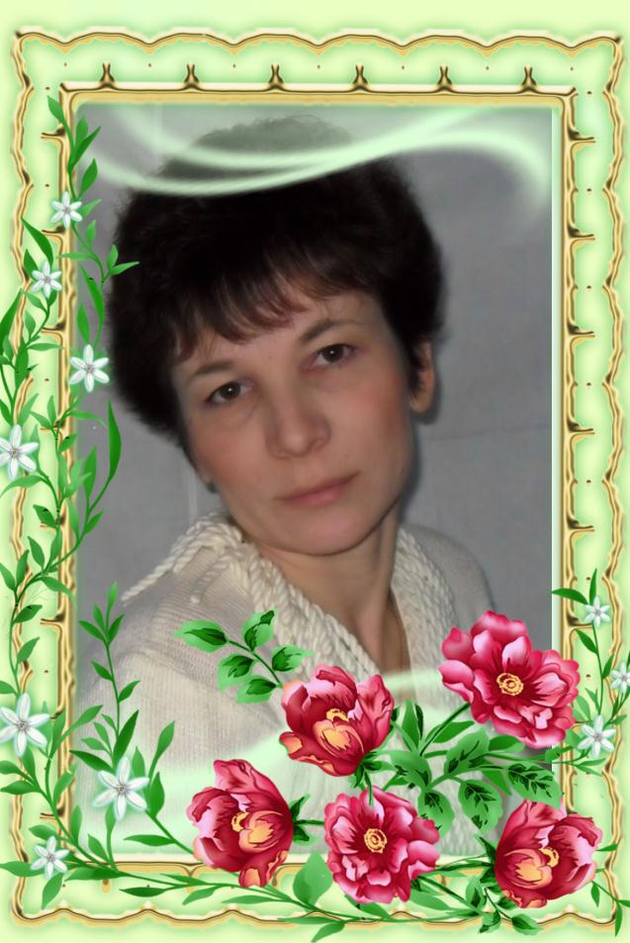
Разработала: Гизатуллина Фануза Наиловна учитель начальных классов Старо Ямкинской ООШ Алькеевского района Республики Татарстан .

Slide 3
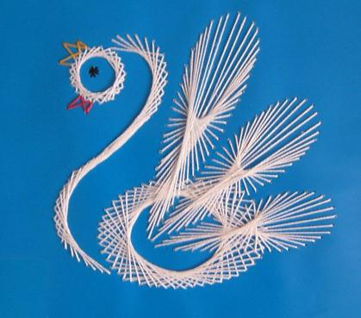
Работа в технике изонить

Slide 4
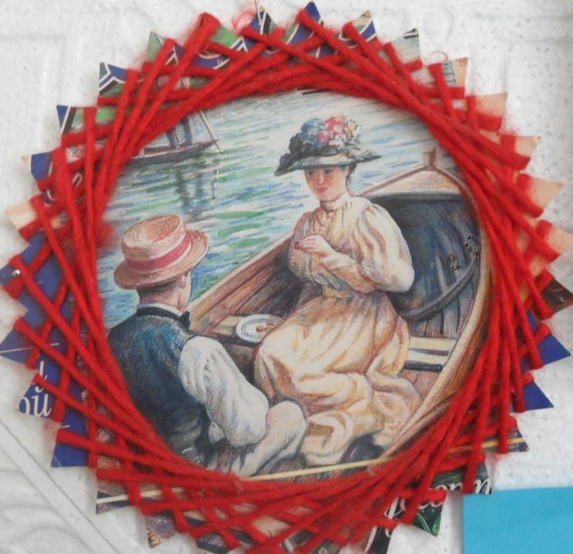
Изонить – техника рукоделия, имеющая несколько названий: нитяная графика, ниточный дизайн, вышивание по картону и т.п. В других странах техника изонити имеет другие названия.

Slide 5
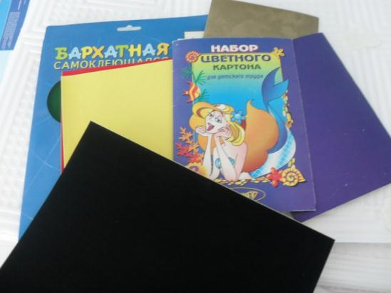
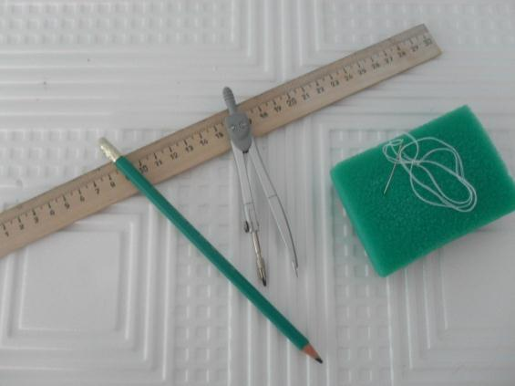
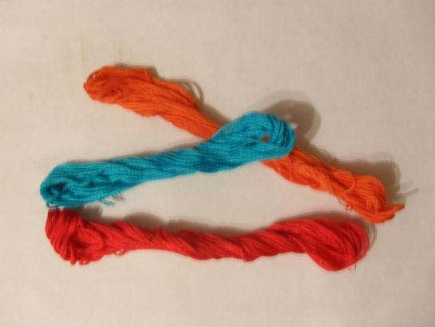
Изонить требует совсем небольших затрат: картон (или бархатная бумага) и нитки – вот и все материалы. Инструментарий тоже несложен: карандаш, линейка, циркуль, тонкое шило. И, конечно, игла – как для любого вышивания.

Slide 6
Освоить искусство изонити не представляет большого труда. Все узоры складываются из двух основных приёмов: заполнения угла и заполнения круга. Схема рисунка и разметка наносится на бумагу с изнанки, а проколы для дальнейшего проведения нити – с лица (с изнанки они лишь намечаются). На равные фрагменты делится окружность, и по проколам последовательно натягиваются хорды. От «градусности» хорд зависит форма нитяного круга-узора. Сочетание различных цветов нитей дает удивительные художественные эффекты.

Slide 7
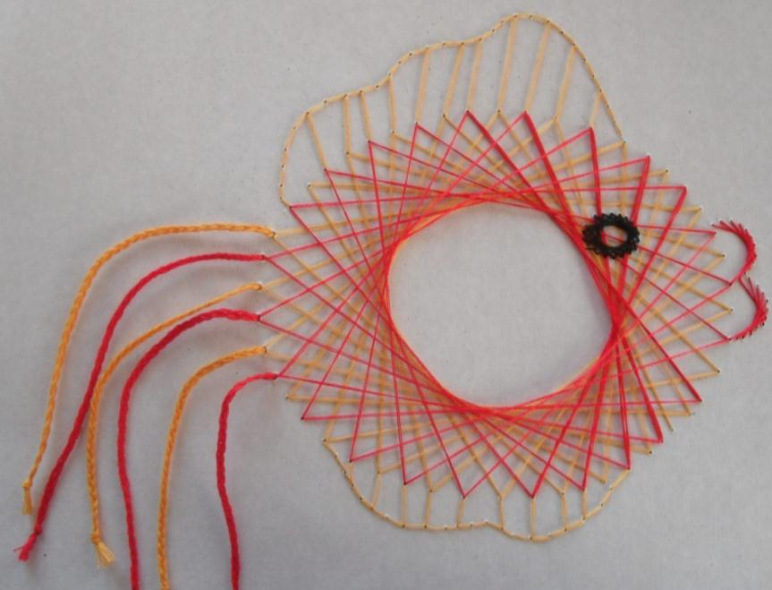
Изонить – идеальное занятие. Техника изонити подходит для любого возраста, даже для старших дошкольников. Она достаточно проста и увлекательна, но приучает к вниманию и тщательности, развивает тонкую моторику.
Сегодня будем вышивать рыбку.

Slide 8
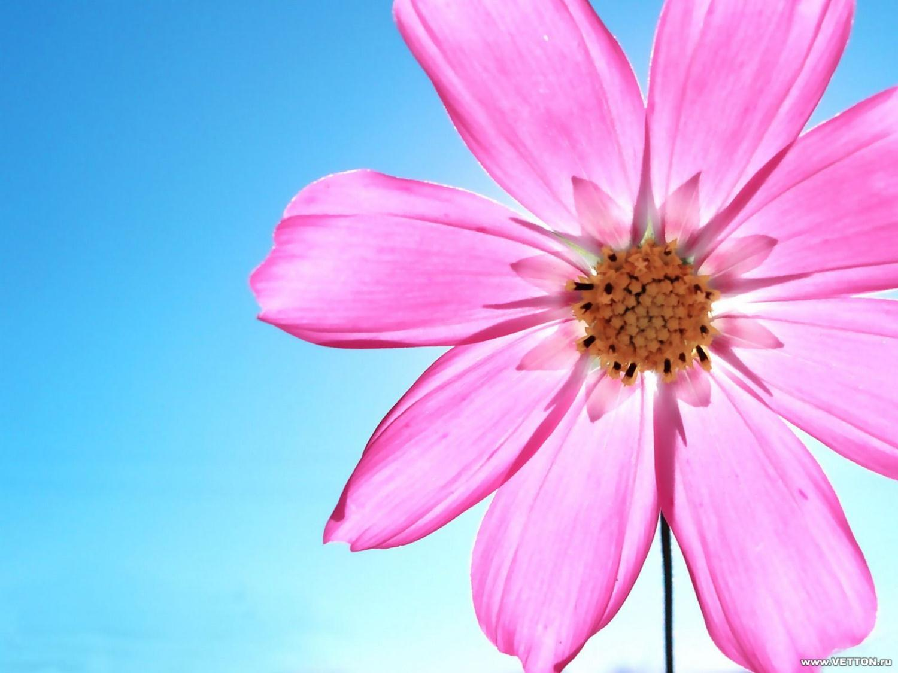
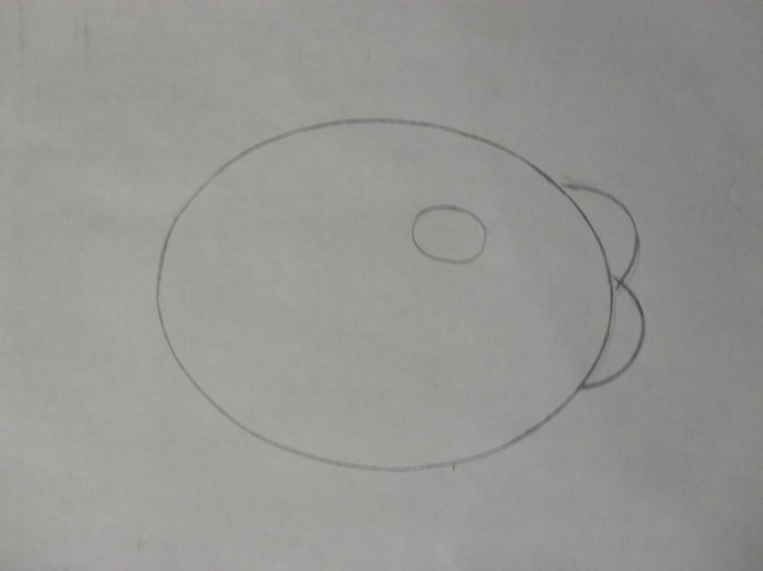
Начинаем работу.
1. Нарисовать окружность (овал).

Slide 9
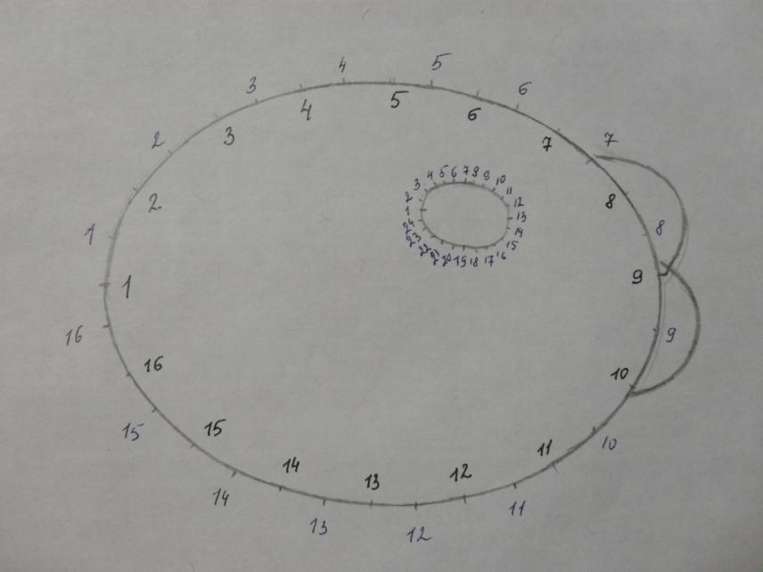
2. Разделить овал на равные части.
3. Сделать проколы во всех полученных точках.
4. Заполните овал по схеме.
Простой овал следует разделить на 32 точки. Точки с внешней стороны пронумеруем через одну от 1 до 16 . И с внутренней пропущенные точки тоже пронумеруем.

Slide 10
Заполняют овал по хорде в строго определенном порядке. Изменив длину хорды и количество точек, можно получить различные варианты. Начинают вышивать овал из точки 1, возле которой следует поставить букву Н — начало. Сначала желтой ниткой работаем точками пронумерованными с внешней стороны Выведите нить на лицевую сторону в точке 1 и проведите к точке 5. В этой точке нить выводят на изнанку и протягивают ее к точке 6. Из точки 6 нить протягивают к точке 2. Не забудьте, что Вам следует помечать стрелочкой направление заполнения. Когда овал закончили вышить желтыми нитками, то же самое делаем красными нитками, только точками пронумерованными с внутренней стороны.

Slide 11
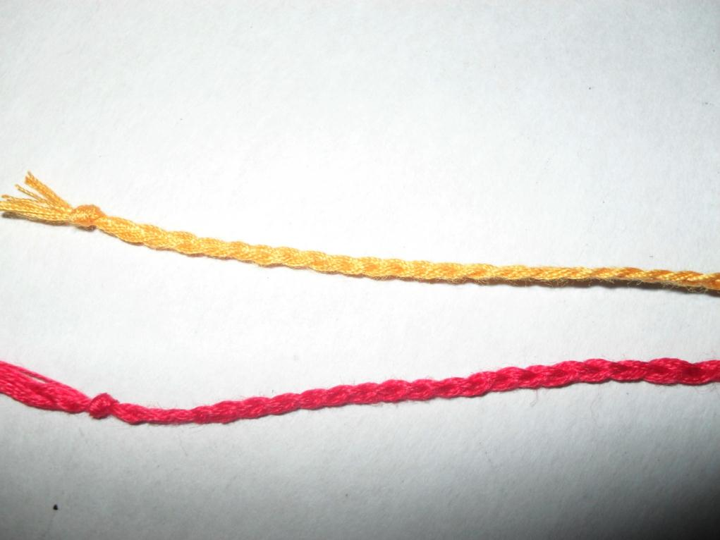
Рот и глаза делаем по такому же алгоритму. Потом заплетаем косички из желтых и красных ниток в несколько слоев. Прикрепляем их как хвостик.

Slide 12
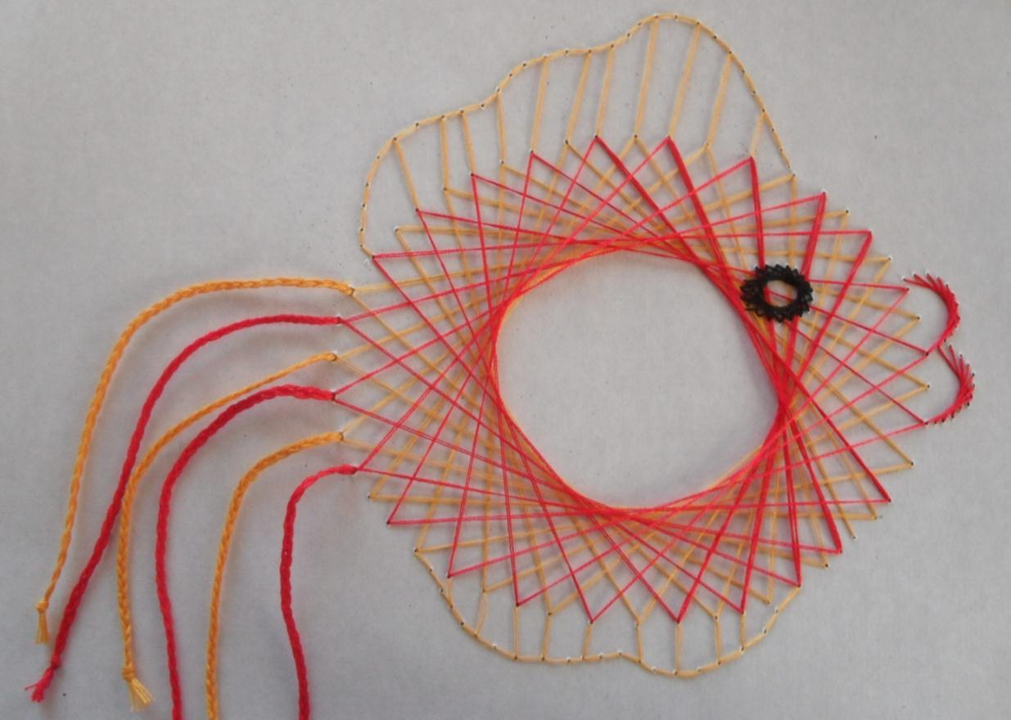
В итоге получаем такую «Золотую рыбку»

Slide 13
Вот и закончили. Осталось собрать инструменты, убрать рабочее место и любоваться своим произведением.

